Slide 1
Доклад «Методическая служба Центра детско-юношеского творчества, как фактор профессионального роста педагога»
Ерёменко Вера Юрьевна методист ЦДЮТ г. Степногорск

Slide 2
Об особенностях учебно-воспитательного процесса в ОО РК в 2021 -2022 учебном году
концепция
инициативность
творчество
инновации
компетенция
парадигма
от «человека только знающего»
к «человеку, не только знающему, но и способному творчески мыслить, действовать, саморазвиваться»

Slide 3
ПЕДАГОГИЧЕСКИЙ СОВЕТ управленческая функция
МЕТОДИЧЕСКИЙ СОВЕТ организационно-управленческая функция
ИННОВАЦИОННЫЙ СОВЕТ
аналитическая
функция
ХУДОЖЕСТВЕННЫЙ СОВЕТ организация и управление творческим процессом
Инициация инновационных процессов
Творческие группы по разработке отдельных методических аспектов
Аттестация
Творческие группы по разработке и организации мероприятий
Диагностика педагогических кадров
Методические планерки
Методические советы
Городские мероприятия
Выявление и описание передового педагогического опыта
Индивидуальная методическая работа, консультации
Практикумы
Мастер-классы
Творческие гостиные
Самообразование
Работа с молодыми специалистами
Конференции
Семинары
Отчетный концерт
ЕДИНАЯ МЕТОДИЧЕСКАЯ ТЕМА

Slide 4
Формы методической работы
Планируя методическую работу с педагогами учреждения методист использует следующие формы:
методический совет;
семинары;
мастер-класс;
консультации;
работа в творческих группах;
школа молодого педагога;
открытые занятия;
самообразование;
повышение квалификации;
участие в конкурсах.

Slide 5
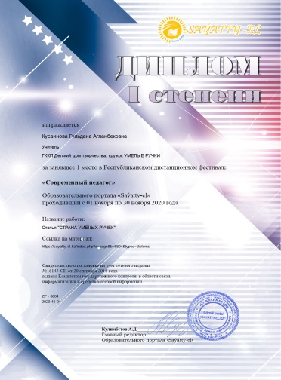
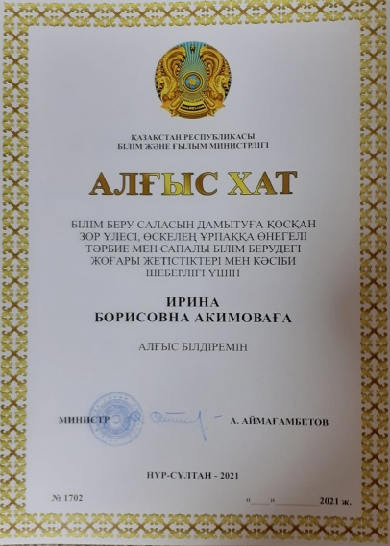
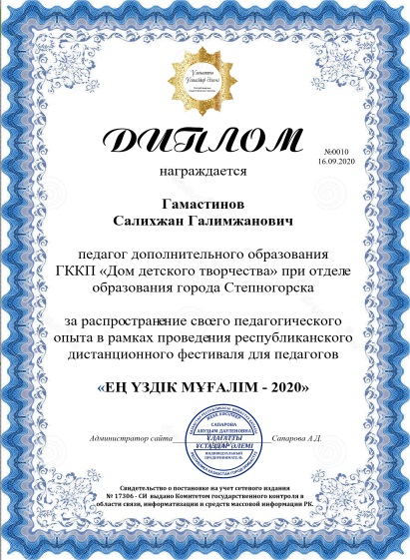
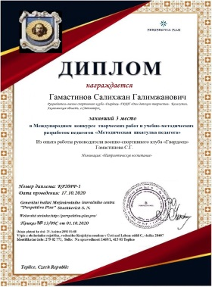
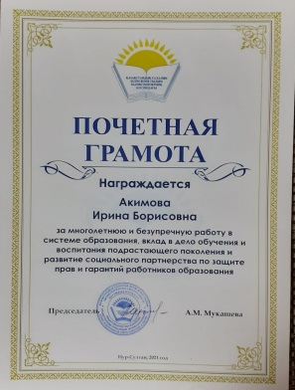
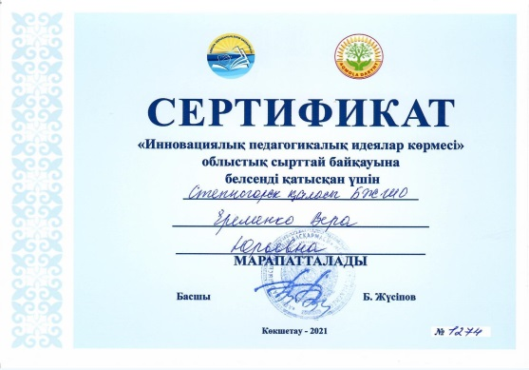
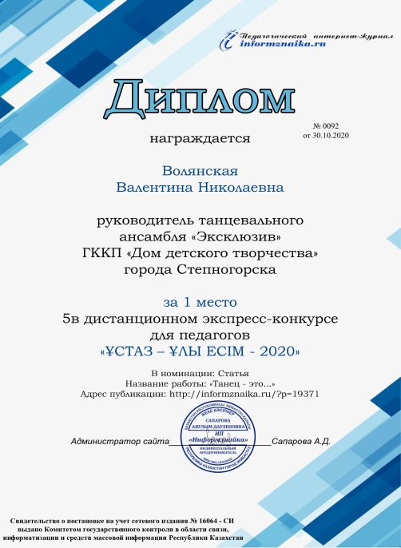
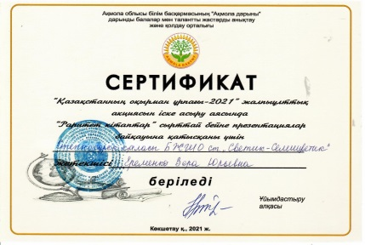
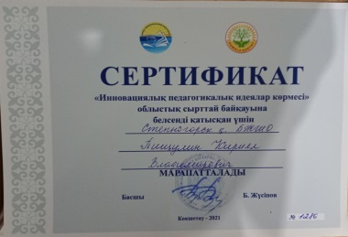
Достижения педагогов ЦДЮТ

Slide 6
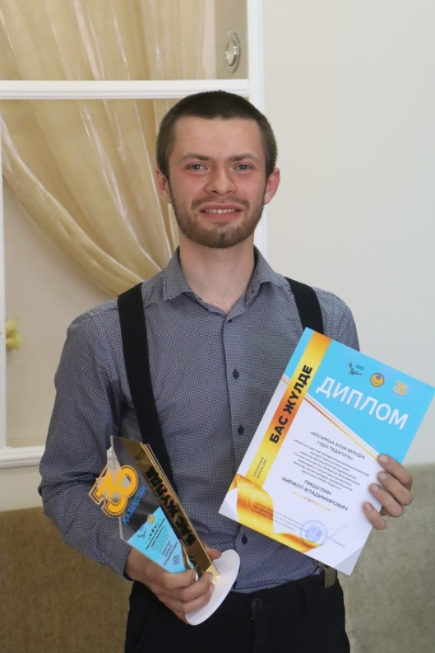
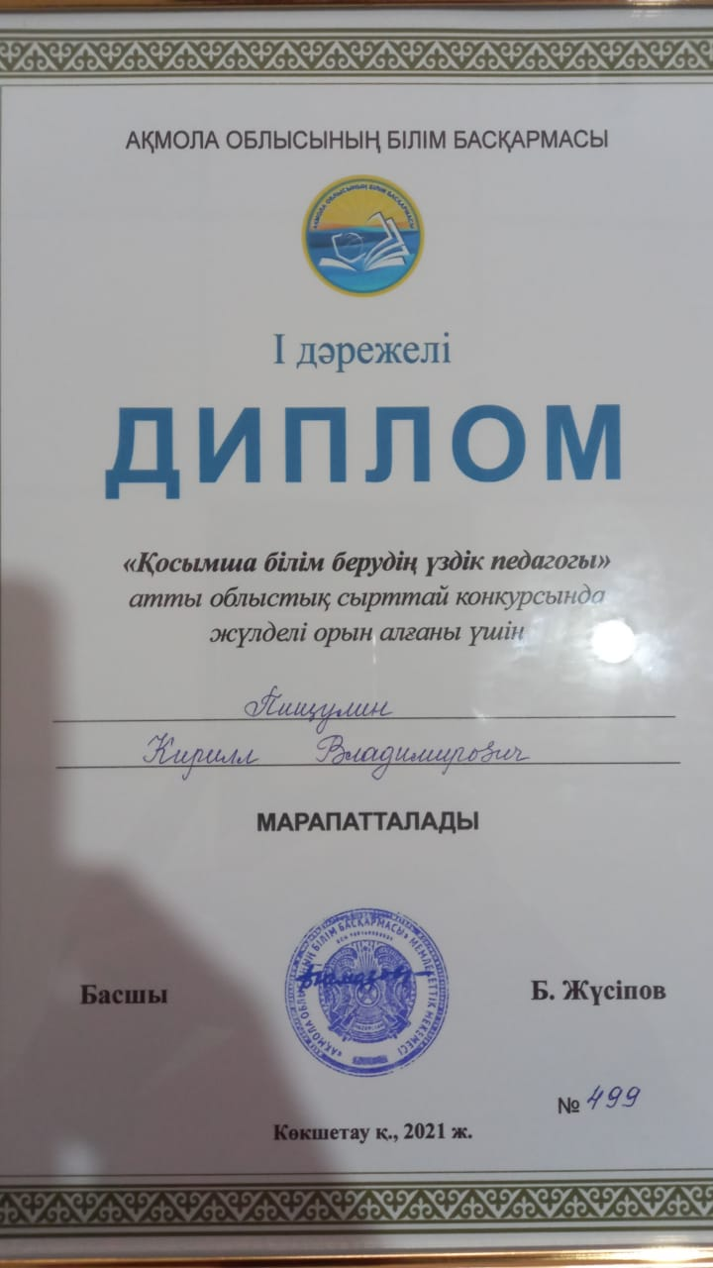
Областной конкурс «Лучший педагог дополнительного образования»

Slide 7
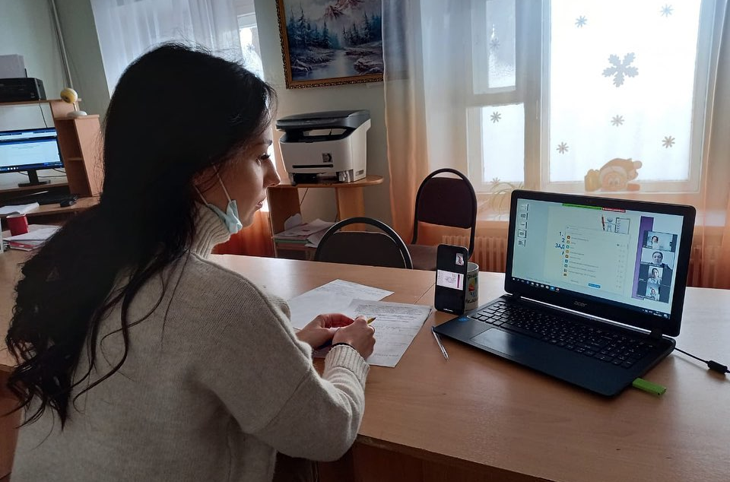
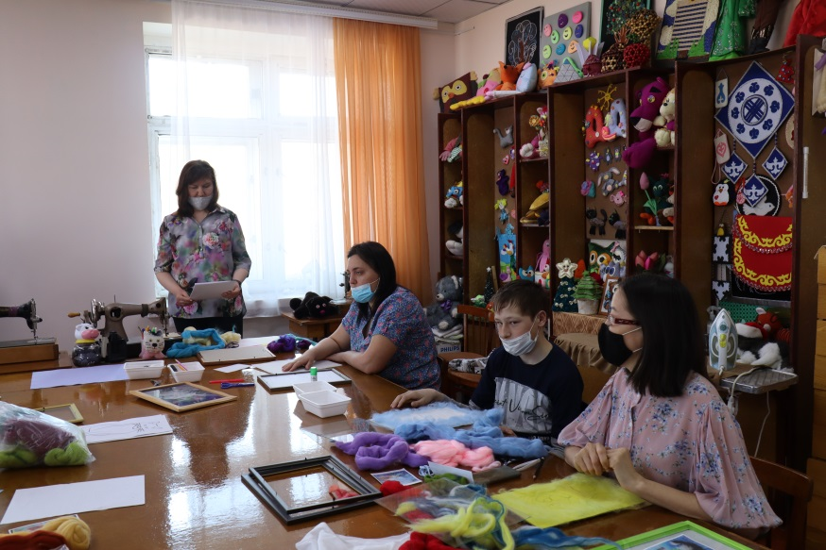
Обучение на курсах является хорошим стимулом для активизации профессионального и творческого потенциала преподавателей

Slide 8
Обобщение передового педагогического опыта
Экспертный совет ЦДЮТ
Экспертный совет отдела образования
Экспертный совет управления образования

Slide 9
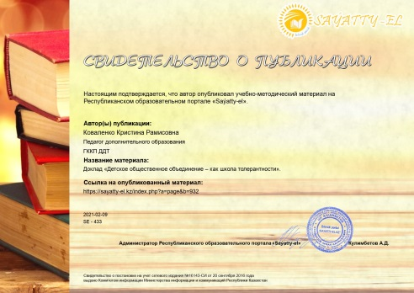
Распространение накопленного опыта
Публикации
Делают результаты научно-методической работы педагогов доступными профессиональному сообществу
Являются косвенным подтверждением достоверности основных результатов, полученных в работе, ее новизны и научного уровня, поскольку после выхода в свет публикация становится объектом изучения и оценки широкой педагогической общественности.

Slide 10
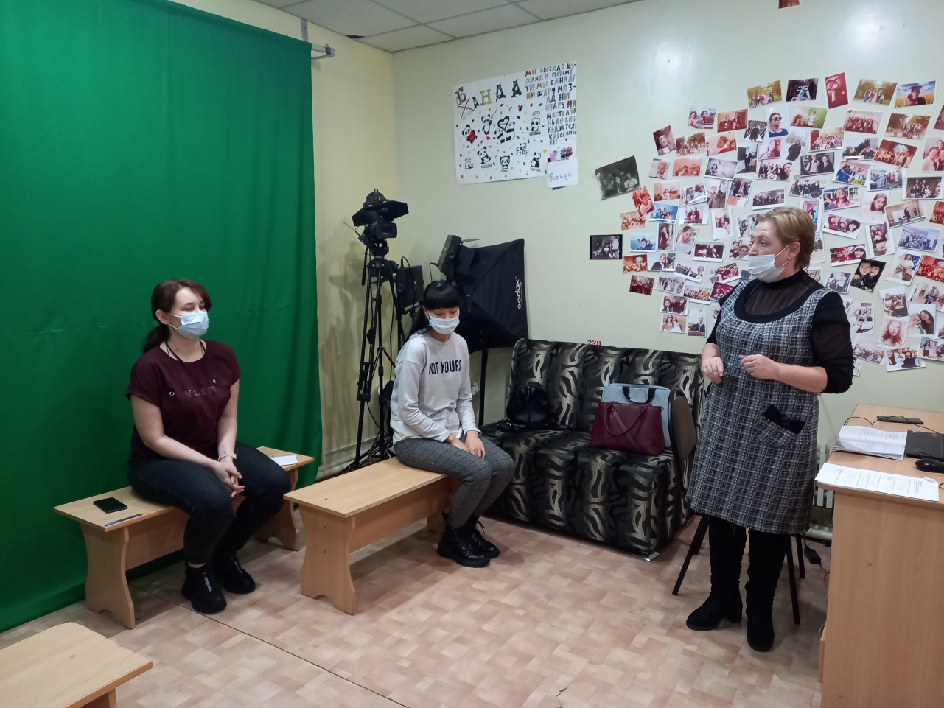
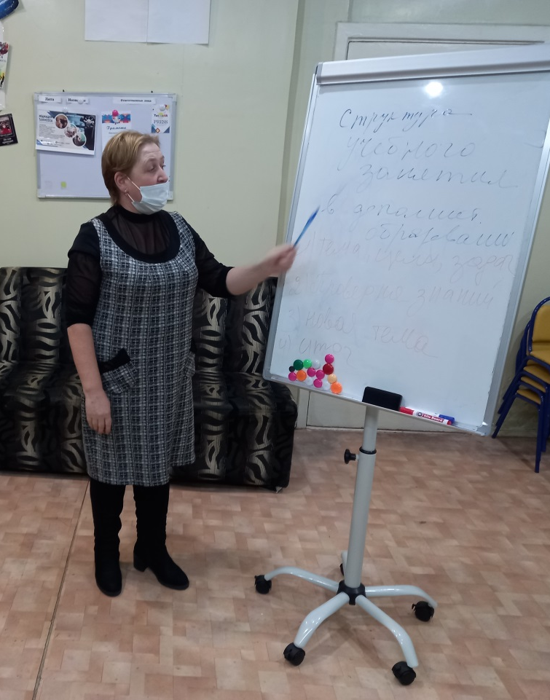
Школа молодого педагога

Slide 11
Методическая работа в центре детско-юношеского творчества - это создание в коллективе атмосферы заинтересованности в росте педагогического мастерства, выявление перспективного педагогического опыта и развитие творческого потенциала каждого педагога. Педагог является главным источником качества обучения, развития и воспитания ребенка. А профессиональный рост педагога – залог успеха в работе по повышению эффективности образовательного процесса. Поэтому нужна действенная и эффективная структура методической службы, основная задача которой - создать все условия для развития профессиональной компетентности педагога.

